Slide 1

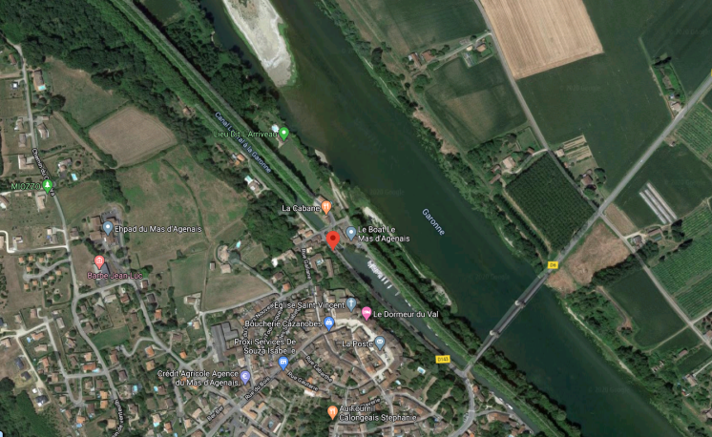
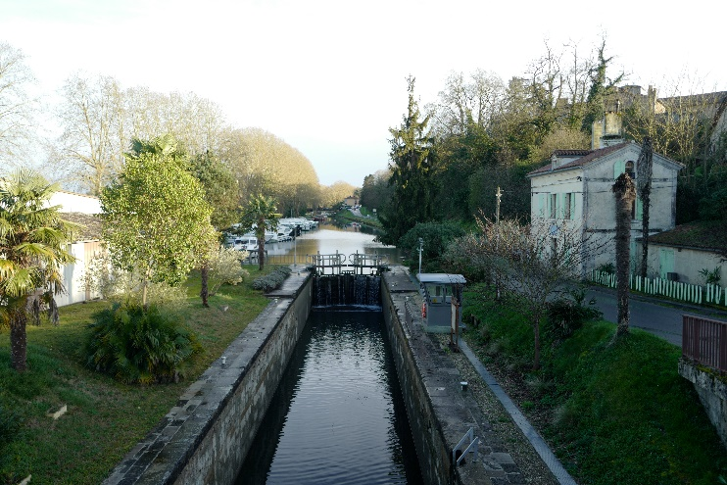
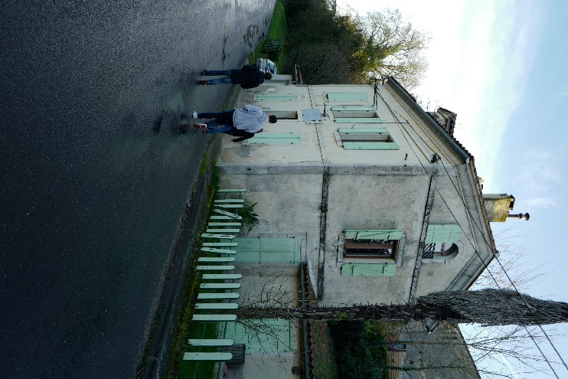
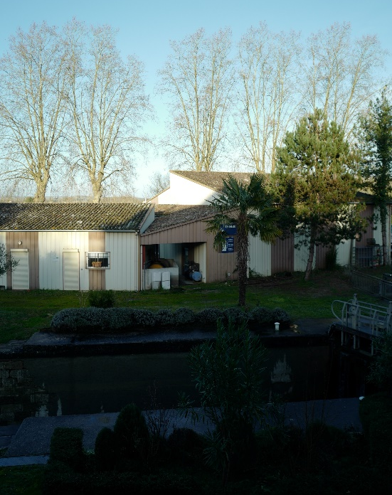
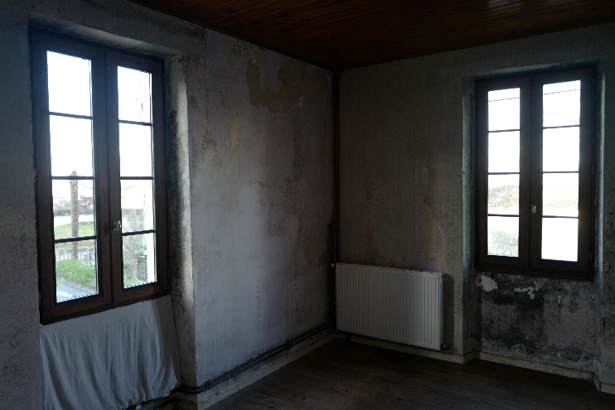
SITE 3 - ME DU MAS D’AGENAIS N°44, Le Mas D’Agenais (47)
PRESENTATION
localisation
Le Mas d’Agenais (1 500 habitants), proche de Marmande et Tonneins
Contexte particulier du site et enjeux :
Village patrimonial sur un promontoire avec un centre ancien réhabilité autour d’une halle du 17 ème. Collégiale St Vincent (12 ème) abritant un tableau de Rembrandt (1631).
Nombreux commerces (épicerie, boucherie-charcuterie, bar, deux restaurants, salon de coiffure, agence postale communale).
Située à proximité immédiate du « canal des deux mers à vélo » et la « Scandibérique », la maison éclusière du Mas d’Agenais est potentiellement un lieu de passage important pour les cyclotouristes en itinérance (30 000 passages annuels).
La commune du mas d’Agenais dispose d’une pépite touristique avec un tableau de Rembrandt « Le Christ sur la Croix » dans la collégiale Saint-Vincent. Un point information tourisme est installé à proximité en juillet et août le matin avec une fréquentation en 2022 de 471 personnes. Un important loueur de bateaux « Le Boat » est installé à proximité immédiate de la maison éclusière.
DESCRIPTION
bâti et foncier
Typologie : Maison éclusière R+1 + combles
2 fenêtres au RDC et 3 fenêtres au R+1
1.84 m sous les combles
Petite bande de foncier / pas large
Surface bâti : 114 m²
Surface foncier : 79 m²
état : moyen
qualité architecturale
cheminées
parquet
combles aménagées
diagnostic : 2010
MAJ le 12/12/2022 DD

Slide 2
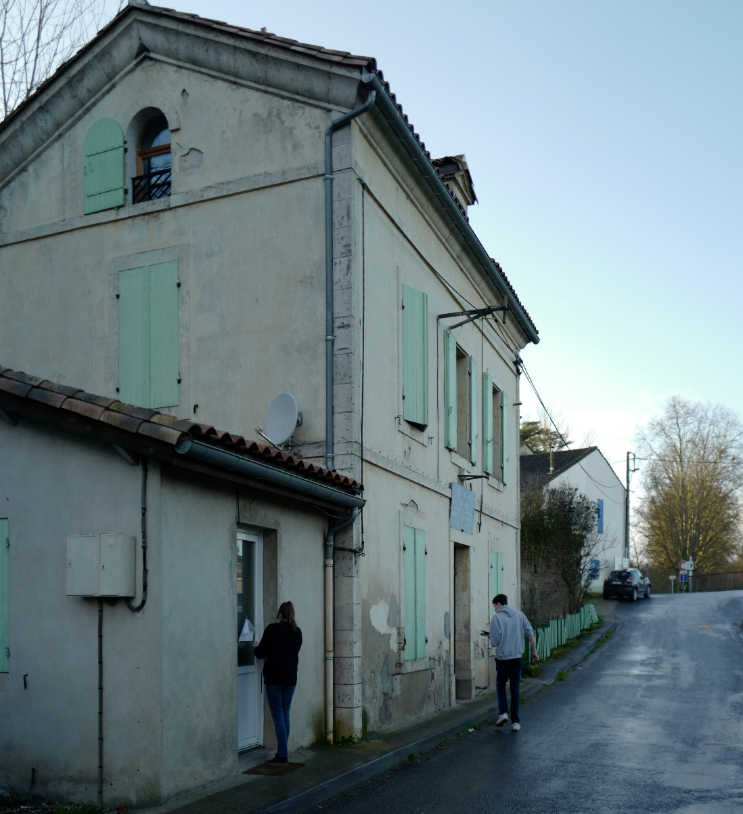
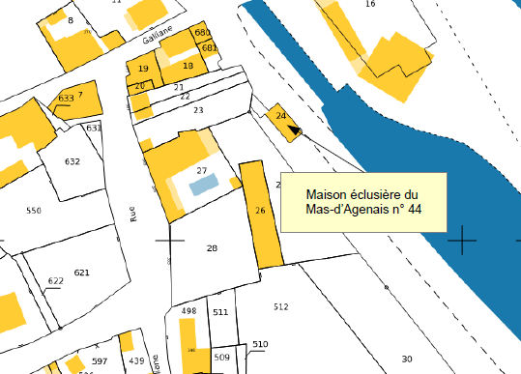
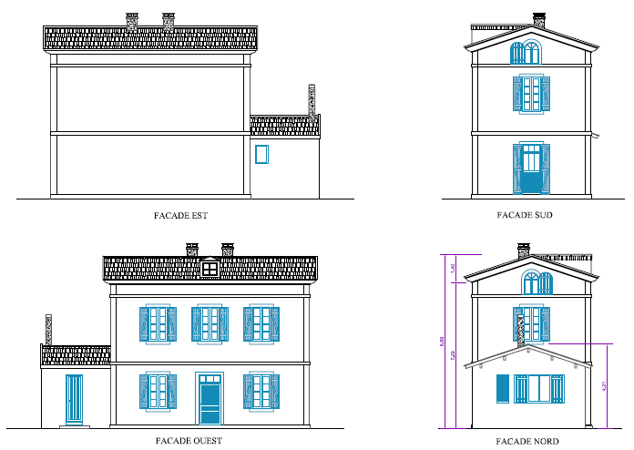
REGLEMENTATIONS
PLU
Zone UA
PPRI
Hors zone inondable (zone rouge en face de la maison au niveau du local le Boat)
FAISABILITE
remise en état et interventions nécessaires
rafraichissement nécessaire et isolation
clôture autour du jardin – à réparer
ravalement façade
RDC : peintures rafraichissement
R+1 : peintures à refaire – humidité / moisissures besoin isolation
Combles : ok, parquet bon état
Travaux réalisés ou en cours de réalisation :
2022 : chauffage pompe à chaleur
2023 : Remaniement toiture, menuiserie, salle de bains
contraintes
Route départementale juste devant, beaucoup de passage de voitures. Nuisances sonores.
Enclavé en contre-bas du village et peu de foncier disponible
Peu de luminosité, humidité et vue sur le local du Boat
PROGRAMMATION
occupation antérieure : COT activité, association d’aide aux personnes
occupation actuelle : vacant
Programmation projetée : COT activité
Activités de sports et loisirs
Activités associatives et culturelles
Activité de location/réparation de vélos
Association culturelle pour touristes et locaux

